Slide 1
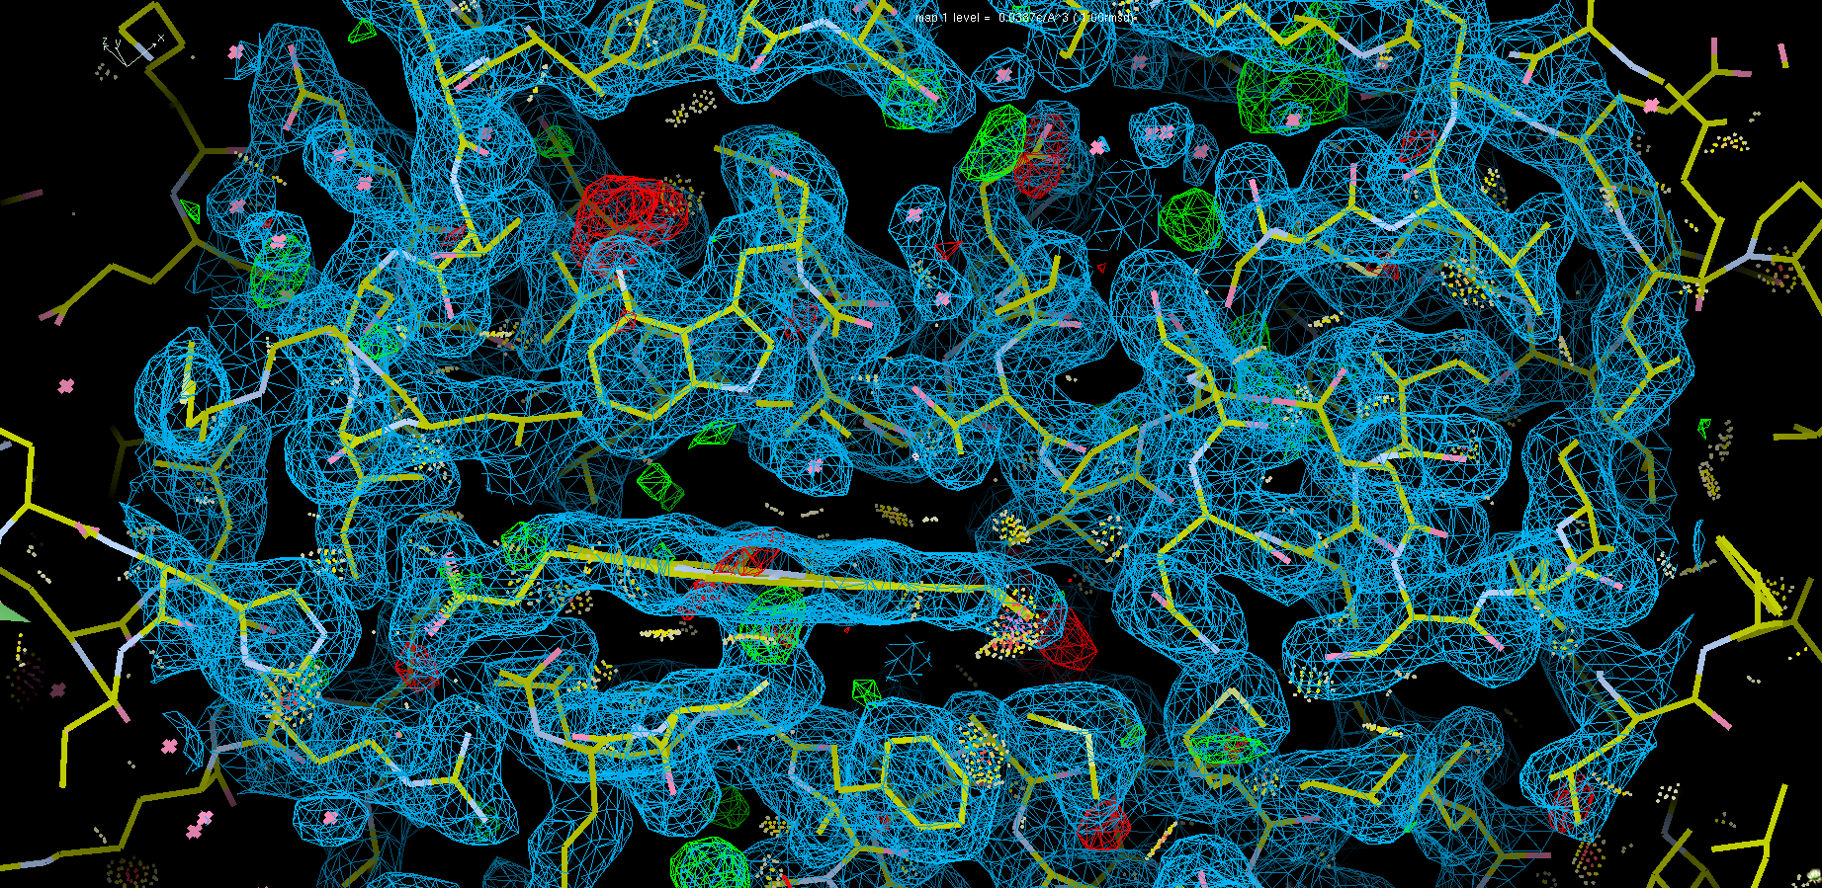
活性中心截图

Slide 2
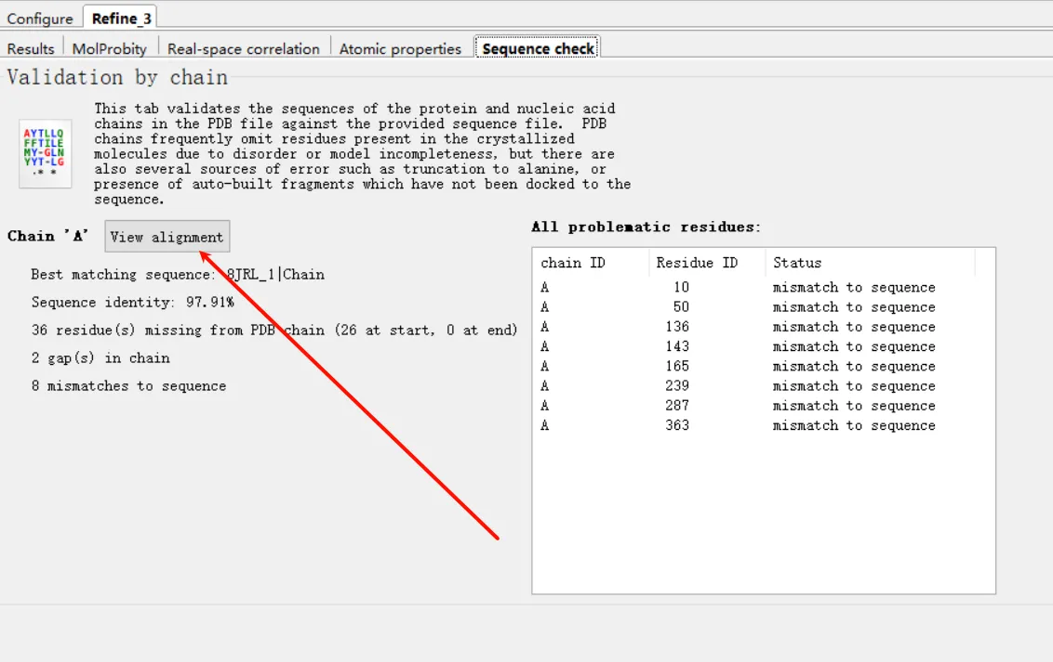
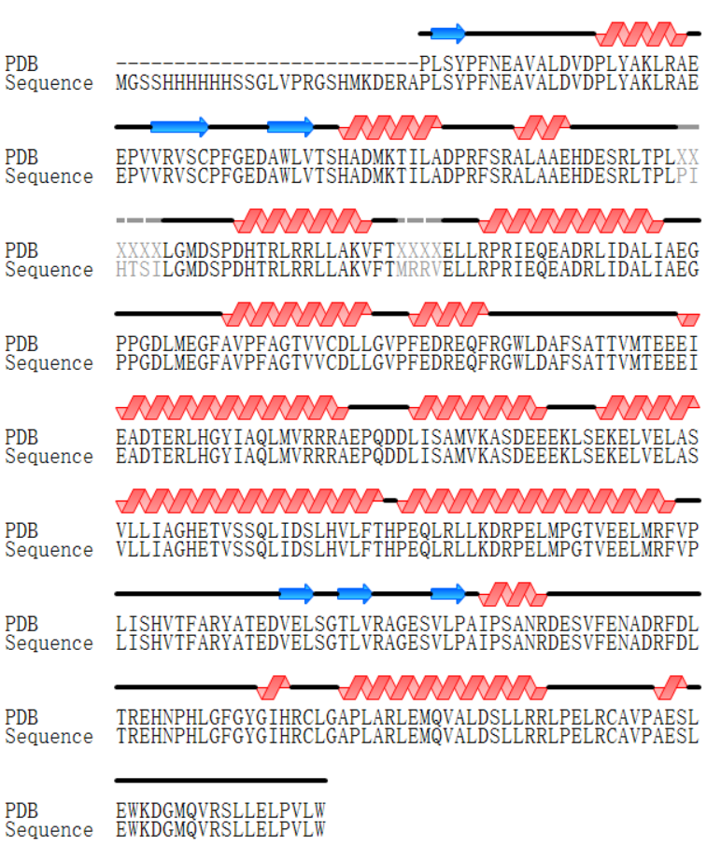
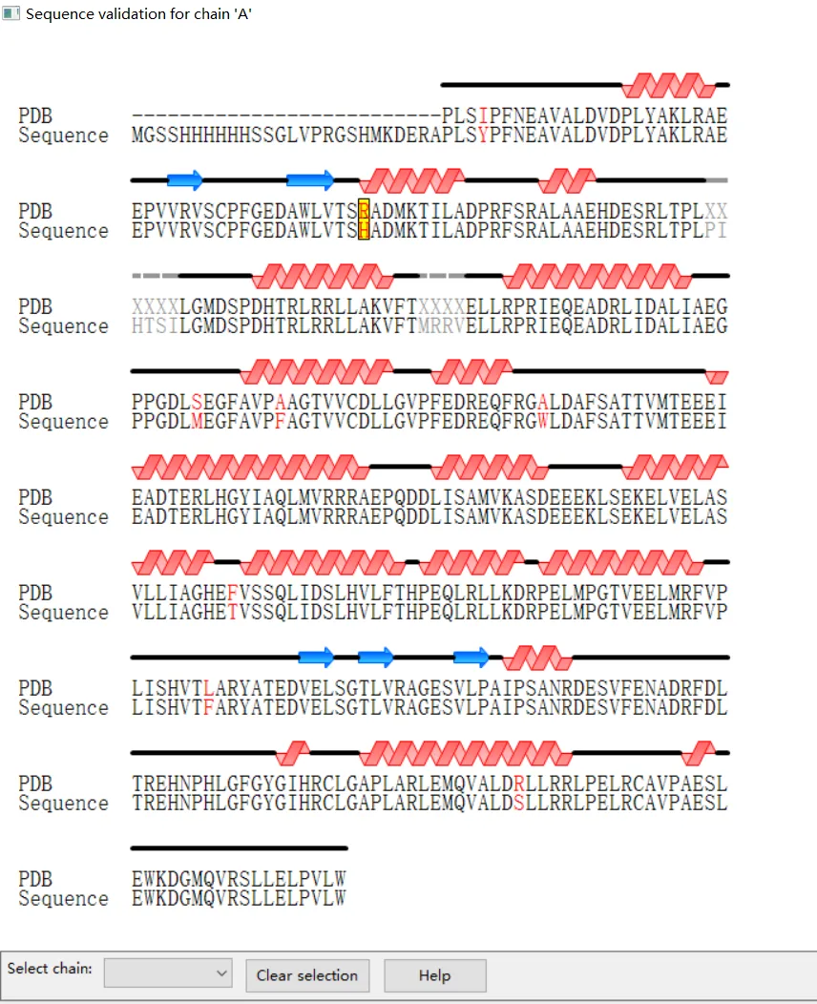
after

Slide 3
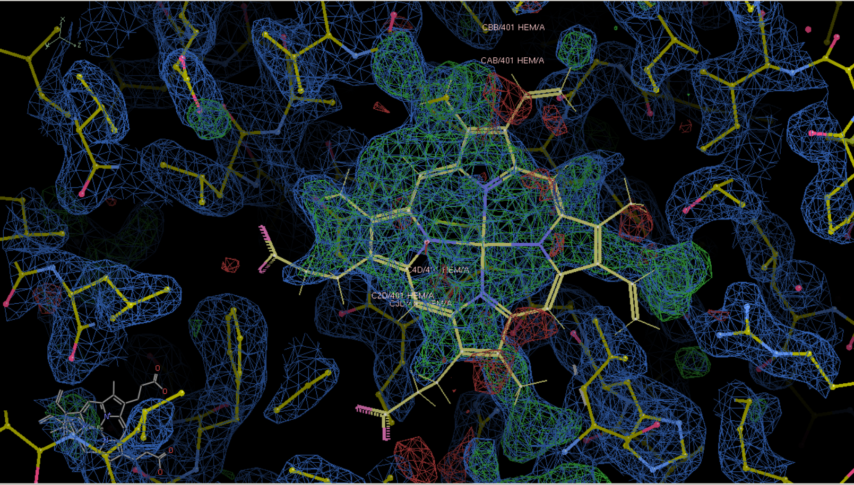

Slide 4
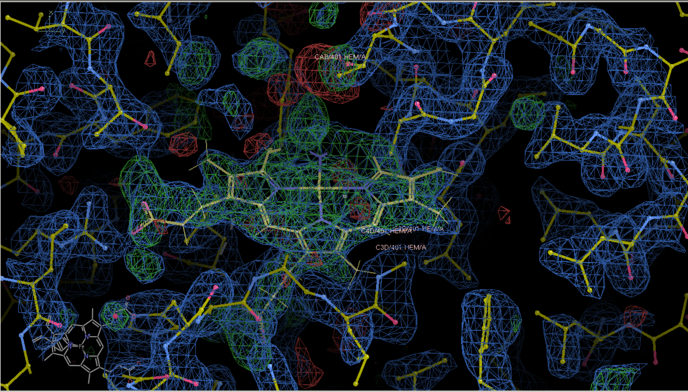

Slide 5
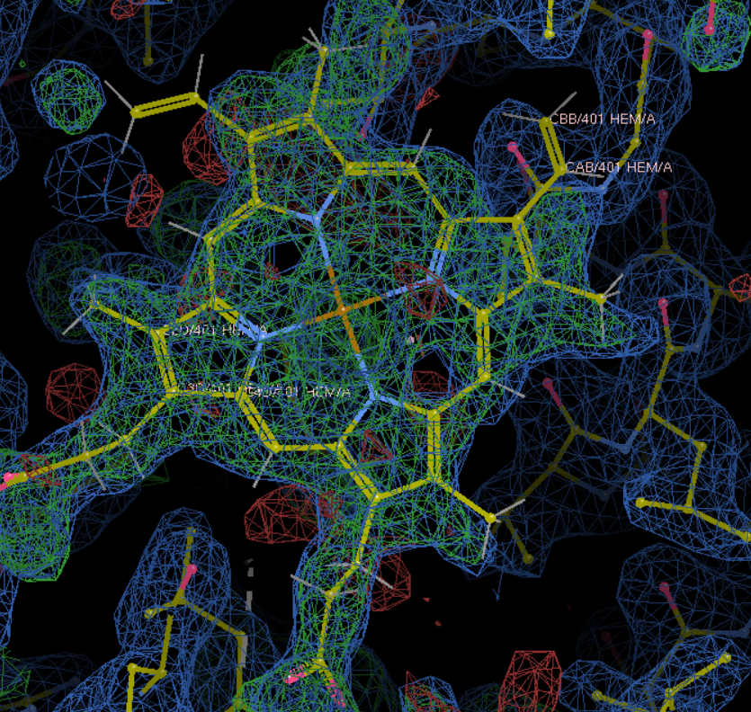

Slide 6
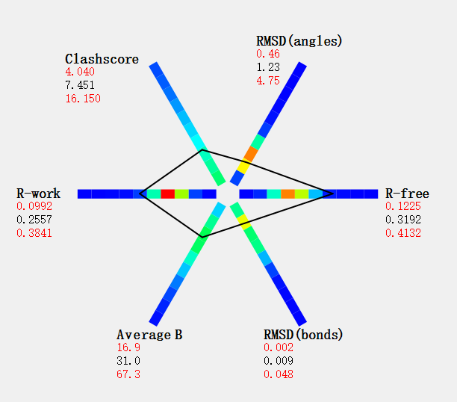
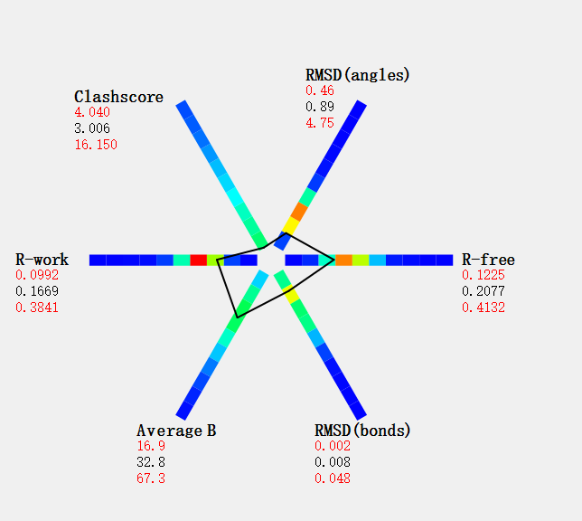
Polygon截图

Slide 7
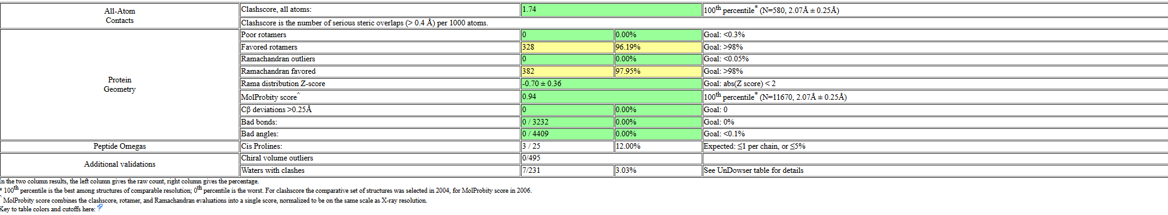
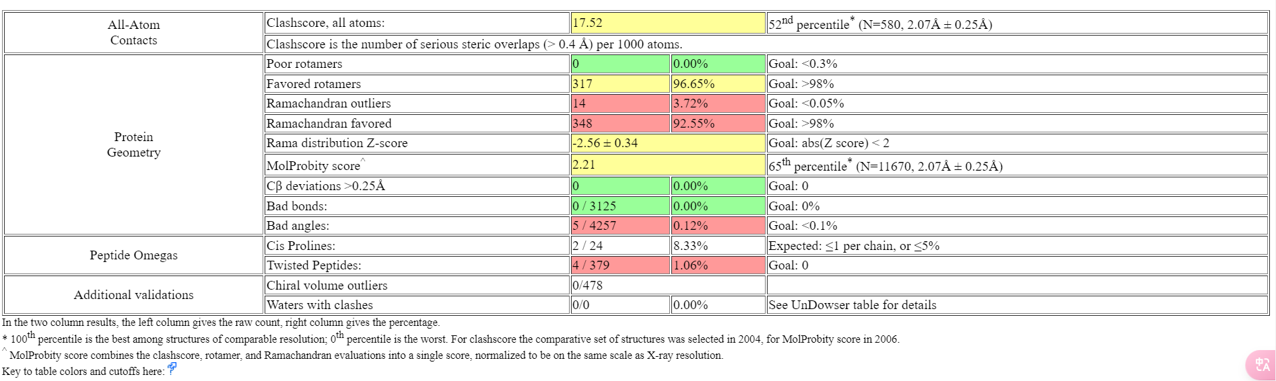
Molprobity

Slide 8
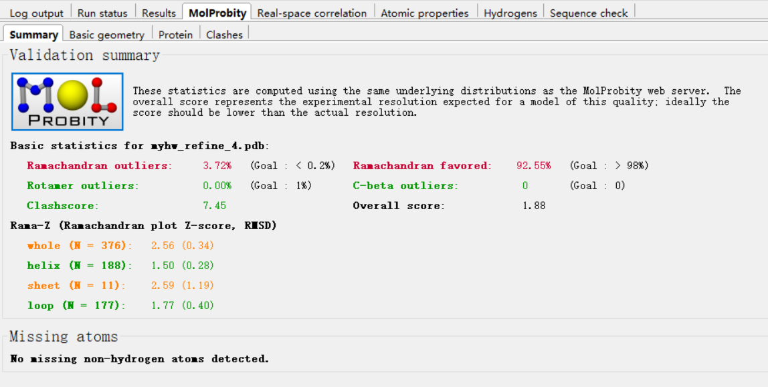

Slide 9
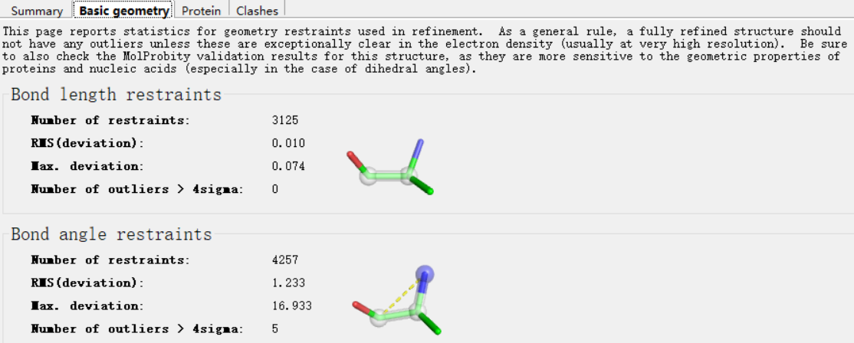
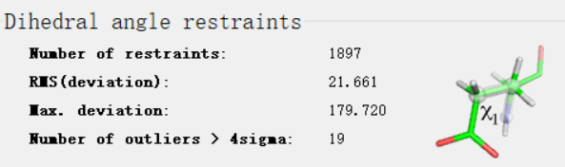

Slide 10
统计数据 （括号内填写最高分辨率shell的统计数据）
Data Collection
Resolution range (Å) | 50.00 - 2.07 (最高分辨率的shell )
Space group | P 2₁ 2₁ 2₁
Unit cell a, b, c, (Å) α, β, γ (°) | X, X, X 90, 90, 90
Unique reflections | XXXX (最高分辨率的shell)
Multiplicity | X (最高分辨率的shell )
Completeness (%) | XXX(XXXX)
Mean I/sigma(I) | XXXX(XXXX)
R_{sym} | XXXX(XXX)
Refinement
R_{work} / R_{free} | 0.1669 / 0.2077
Number of atoms | 3410
macromolecules | 3114
ligands | 65
water | 231
RMS bonds (Å) | 0.008
RMS angles (°) | 0.888
Average B-factor (Å²) | 32.71
macromolecules | 32.47
ligands | 23.29
solvent | 38.54

Slide 11
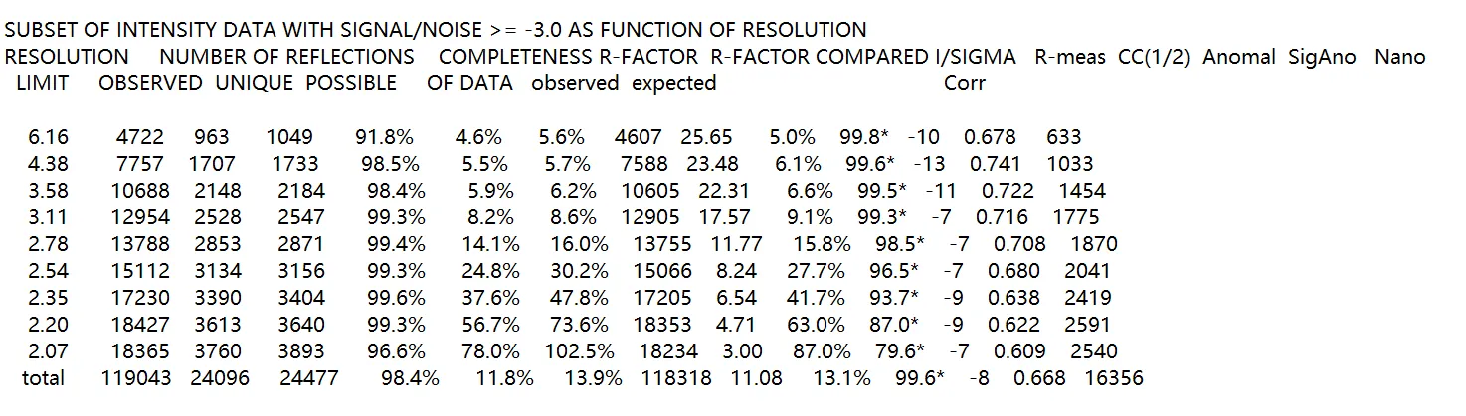
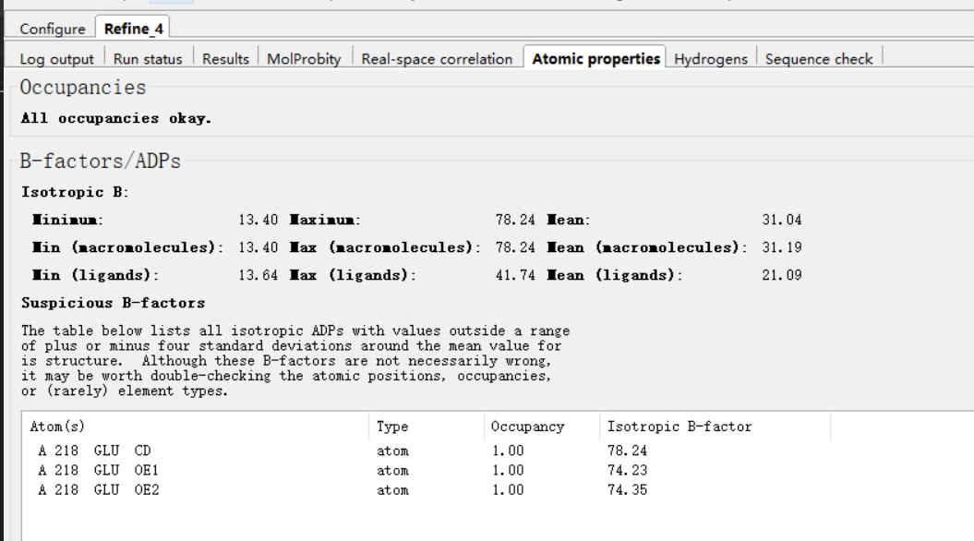
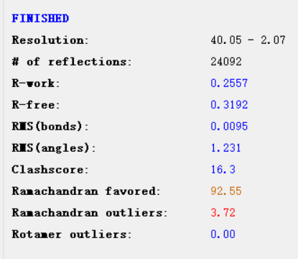
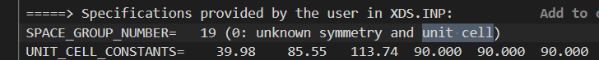
Data Collection
Resolution range (Å) | 40.05 - 2.07 (最高分辨率的shell )√
Space group | P 2₁ 2₁ 2₁
Unit cell a, b, c, (Å) α, β, γ (°) | 39.98 85.55 113.74 90, 90, 90
Unique reflections | 3760(最高分辨率的shell)√
Multiplicity | 5 (最高分辨率的shell) √
Completeness (%) | 96.6%(最高分辨率的shell)√
Mean I/sigma(I) | 3.00(最高分辨率的shell) √
R_{sym} | None（R-meas是87.0%，最高分辨率的shell）
Refinement
R_{work} / R_{free} | 0.2557 / 0.3192√
Number of atoms | 3057√
macromolecules | 3014√
ligands | 43√
water | 0（none）
RMS bonds (Å) | 0.0095√
RMS angles (°) | 1.231√
Average B-factor (Å²) | 31.04√
macromolecules | 31.19√
ligands | 21.09√
solvent | 0（none）

